Slide 1
Разработка умного обогревателя на ВТЭ для IT-жилета”Snowman”
H2
Захаров Максим
Максимов Валерий
Егоров Никита
Научный руководитель:
Данилов Денис Алексеевич

Slide 2
Цели. Задачи. Актуальность
Задачи
Актуальность
Цель
Изучение интернет-источников по данной проблеме;
Анализ существующих решений, поиск решения, планирование;
Реализация замысла: сконструировать умный обогреватель на ВТЭ;
Апробирование/тестирование;
Выводы и рекомендации.
Одним из решений этой проблемы может быть инновационная зимняя одежда, в которой внедрен умный обогреватель на ВТЭ. По мере охлаждения тела человека, температура обогревателя будет регулироваться, т е повышаться до определенной безопасной температуры, и наоборот. Например, изучив на рынке ассортимент курток с обогревом, мы пришли к выводу, что они не из дешевых, а разработанная нами зимняя одежда, например, куртка будет технологичней, безопасной и бюджетной.
Разработка умного обогревателя на ВТЭ для зимней одежды (IT-жилета «Snow Man»)

Slide 3
№ | Наименование | Фото | Производитель | Страна | Цена, 1 шт | Примечание
 |  |  |  |  |  | + | -
1 | Куртка с подогревом Redlaika SAPHIR | https://images.ru.prom.st/939668695_w640_h640_kurtka-s-podogrevom.jpg | Редлайка | Россия | 17 300 рублей | Неплохая термо-защита относительно других | Вес, растрата большего количества энергии
2 | Куртка с подогревом Fooxmet с умным контролем температуры | https://images.ru.prom.st/948966627_w640_h640_kurtka-s-podogrevom.jpg | Foxmet | Китай | 12 448 рублей | Умный контроллер | В качестве подогревателя выступают 3 греющие таблетки
3 | Толстовка с подогревом WORX WA4660 | https://www.wx-ecotools.ru/images/thumbnails/550/450/detailed/2/30191699007-6ib_enl.jpg | Worx | Канада | 10 690 рублей | Температурный режим Высокий - 55℃ Средний - 50℃ Низкий - 45℃ Время работы (от батареи 10000 мАч) Высокий - 4ч Средний -7ч Низкий - 15ч | Потребление большого количества энергии

Slide 4
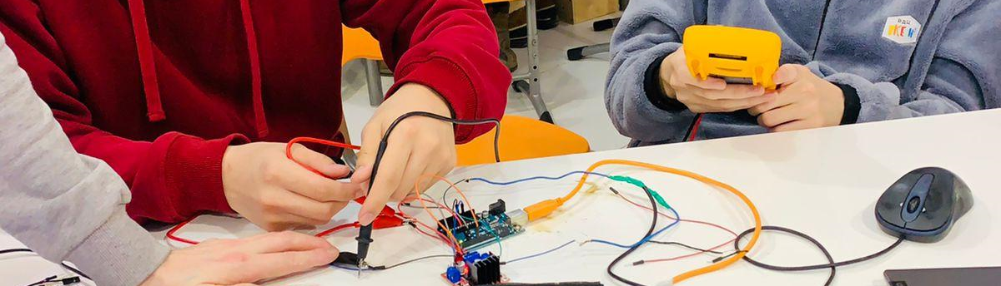
Выводы по таблице
Let’s do science and make friends!
В категории «Цена качество» лидирует «Толстовка с подогревом WORX WA4660», хороший уровень нагрева, но теплопередачу никто не отменял и все его выделяемое тепло просто перейдет к более холодной части толстовки, температура которой более близка к температуре улицы.

Slide 5
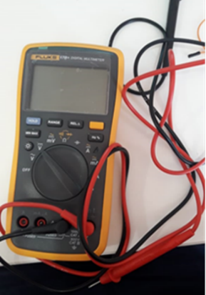
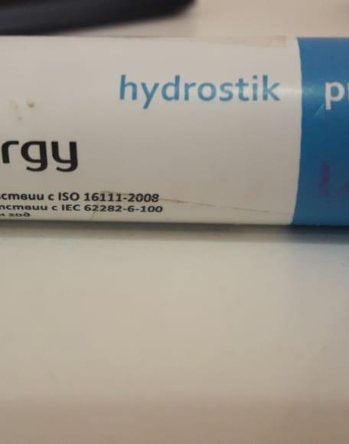
1 эксперимент и
2 эксперимент
1 ЦЕЛЬ
Целью первого эксперимента являлось изучение продолжительности работы ВТЭ с одним баллоном при комнатной температуре. Один баллон с водородом компании «ИнЭнерджи» имеет объём 10 литров. Работоспособность одного баллона 1 час.
2 ЦЕЛЬ
Целью второго эксперимента являлось изучение работоспособности ВТЭ при отрицательных температурах. Эксперимент длился 40 минут и каждые 10 минут брали промежуточные измерения, результаты можно увидеть на таблице №1. После 10 минут работы напряжение уменьшилось от 6.01 до 2.269. В последующих измерениях напряжение варьировалось от 2.491-2.5.

Slide 6
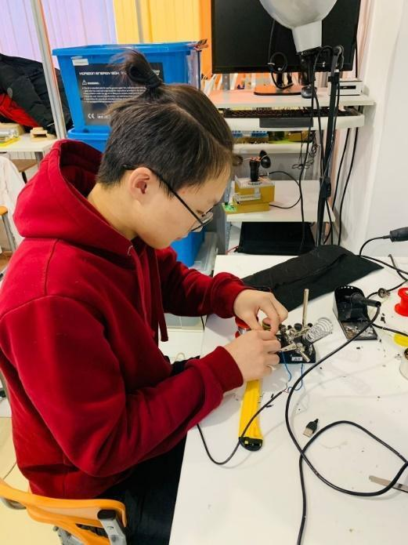
1 ЭКСПЕРИМЕНТ
В комнате | 0 мин | 10 мин | 20 мин | 30 мин | 40 мин | 50 мин | 60 мин
T,C | 27 | 27 | 27 | 27 | 27 | 27 | 27
U | 5.32 | 5.39 | 5.49 | 5.60 | 5.65 | 5.77 | 5.83
Y=0,5 - класс точности прибора
Uмах = 40 В - верхний предел
U0 = 5,83 В - замеры эксперимента при комнатной температуре
C= 0,01 В - цена деления прибора
Uпр = Uмах*Y / 100 = 0,2 - погрешность прибора
U = Uпр + C/2= 0,2+0,01/2=0,2 - абсолютная погрешность
Eu= U/U0 = 0,2/5,83 =0,03*100%=3% - относительная погрешность
2 ЭКСПЕРИМЕНТ
На улице | 0 мин | 10 мин | 20 мин | 25 мин | 30 мин | 35 мин | 40 мин
T,C | -26 | -26 | -26 | -25 | -25 | -26 | -26
U | 6.01 | 2.269 | 2.491 | 2.29 | 2.35 | 2.5 | 2.5
Y=0,5 - класс точности прибора
Uмах = 40 В - верхний предел
U0 = 2,5 В - замеры эксперимента при отрицательных температурах
C= 0,001 В - цена деления прибора
Uпр = Uмах*Y / 100 = 0,2 - погрешность прибора
U = Uпр + C/2= 0,2+0,01/2=0,2 - абсолютная погрешность
Eu= U/U0 = 0,2/2,5=0,08*100%=8% - относительная погрешность

Slide 7
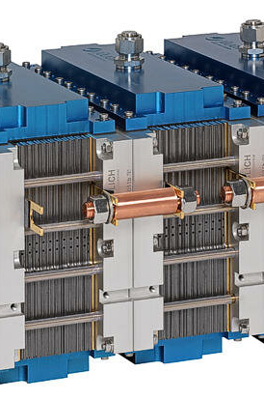
Водородный Топливный
Элемент
ВТЭ
Водородный топливный элемент представляет собой электрохимическое устройство вроде батарейки, которое вырабатывает электричество посредством химической реакции между водородом и кислородом, а продуктом химической реакции является чистая вода, тогда как при сжигании например природного газа образуется экологически вредный углекислый газ.
Hi! I’m the CEO presentation template
Плюсы | Минусы
Высокий КПД | Дорогие катализаторы
Экологичность | Сложность добычи водорода
Быстро развивающееся технологии
Отличная работоспособность при долгом нахождении при отрицательных температурах

Slide 8

Степень ожога в зависимости от температуры и времени воздействия, примерно. Таблица составлена для воды.
American Journal of Public Health
Температура °C | Температура °F | Ожог I степени | Ожог II степени | Ожог III степени
37° С | 100° F | безопасная температура
45° С | 113° F | 1 час | 2 часа | 3 часа
47° С | 116.6° F | 35 мин | 20 мин | 45 мин
48° С | 118.4° F | 10 мин | 15 мин | 20 мин
49° С | *120° F | 1-2 мин | 8 мин | 10 мин
51° С | 124° F | 1 мин | 2 мин | 4.2 мин
55° С | 131° F | 5 секунд | 17 секунд | 30 секунд
60° С | 140° F | 2 секунды | 3 секунд | 5 секунд
68° С | 154° F | мгновенно | 1 секунда
Углеволокно

Slide 9

Зависимость нагрева углеволокна от подаваемого напряжения и силы тока
V=4.5В I=0.3
Y=0.5 - класс точности прибора
tмах = 400° С - верхний предел
C= 0,01° С - цена деления прибора
tпр = tмах*Y / 100 = 400 * 0.5/100 = 2 - погрешность прибора
t = tпр + C/2= 2+0.01/2=2 - абсолютная погрешность
t cp= t1+t2+t3+t4+t5+t6+t7+t8+t9+t10/10=31.18+-2 - средняя арифметическая температура измерений
Низкий уровень подачи напряжения
t. C° | 28.4 | 30.1 | 31.9 | 30.6 | 30.5 | 30.1 | 31.4 | 31.9 | 32.4 | 31.5
Time, мин | 10 | 20 | 30 | 40 | 50 | 60 | 70 | 80 | 90 | 100
Углеволокно
V=6В I=0.4А
Y=0,5 - класс точности прибора
tмах = 400° С - верхний предел
C= 0,01° С - цена деления прибора
tпр = tмах*Y / 100 = 400 * 0.5/100 = 2 - погрешность прибора
t = tпр + C/2= 2+0,01/2=2 - абсолютная погрешность
t cp= t1+t2+t3+t4+t5+t6+t7+t8+t9+t10/10=36.9+-2 - средняя арифмитическая температура измерений
Средняя уровень подачи напряжения
t. C° | 36.5 | 36.2 | 36.6 | 36.9 | 37.2 | 37.6 | 36.5 | 37.0 | 37.4 | 37.2
Time, мин | 10 | 20 | 30 | 40 | 50 | 60 | 70 | 80 | 90 | 100
Высокий уровень подачи напряжения
V=7В I=0.5
Y=0,5 - класс точности прибора
tмах = 400° С - верхний предел
C= 0.01° С - цена деления прибора
tпр = tмах*Y / 100 = 400 * 0.5/100 = 2 - погрешность прибора
t = tпр + C/2= 2+0.01/2=2 - абсолютная погрешность
t cp= t1+t2+t3+t4+t5+t6+t7+t8+t9+t10/10=43.8+-2 - средняя арифметическая температура измерений
t. C° | 40.6 | 42.2 | 41.2 | 43.2 | 44.6 | 42.0 | 45.4 | 46.8 | 46.0 | 46.2
Time, мин | 10 | 20 | 30 | 40 | 50 | 60 | 70 | 80 | 90 | 100

Slide 10
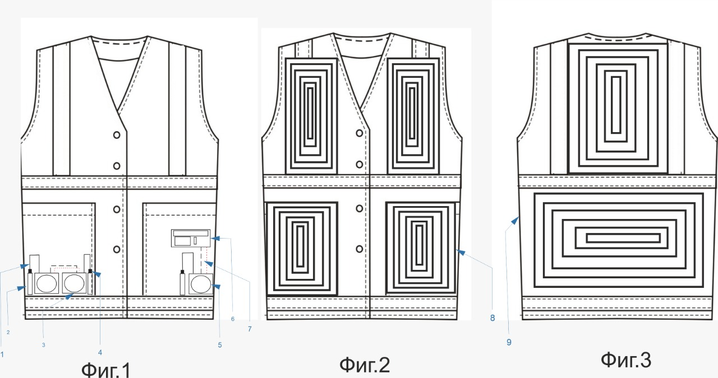
ЧЕРТЕЖ РАСПОЛОЖЕНИЯ КОМПОНЕНТОВ
Схема жилета
На чертеже обозначены:
1-трубка для подачи газа; 2-сменный картридж с водородом; 3-система охлаждения; 4-клапан для подачи газа; 5-водородно-топливный элемент; 6-система управления; 7-провода питания; 8-нагревательный элемент; 9-жилет;

Slide 11
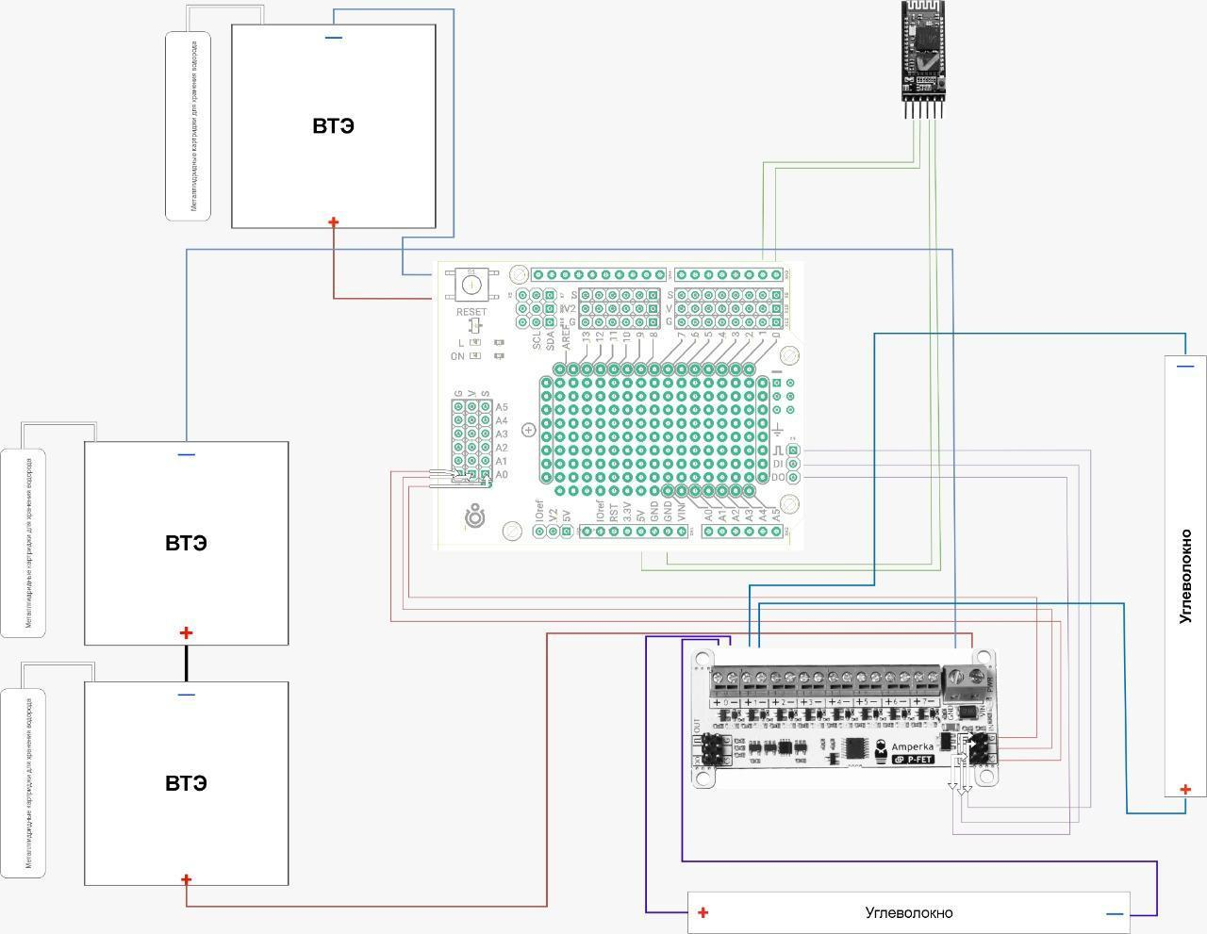
СХЕМА ПРОТОТИПА
Схема системы

Slide 12
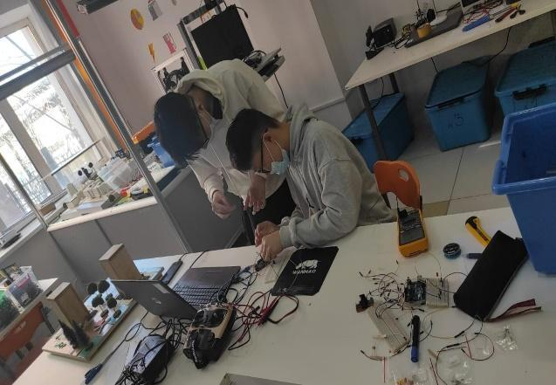
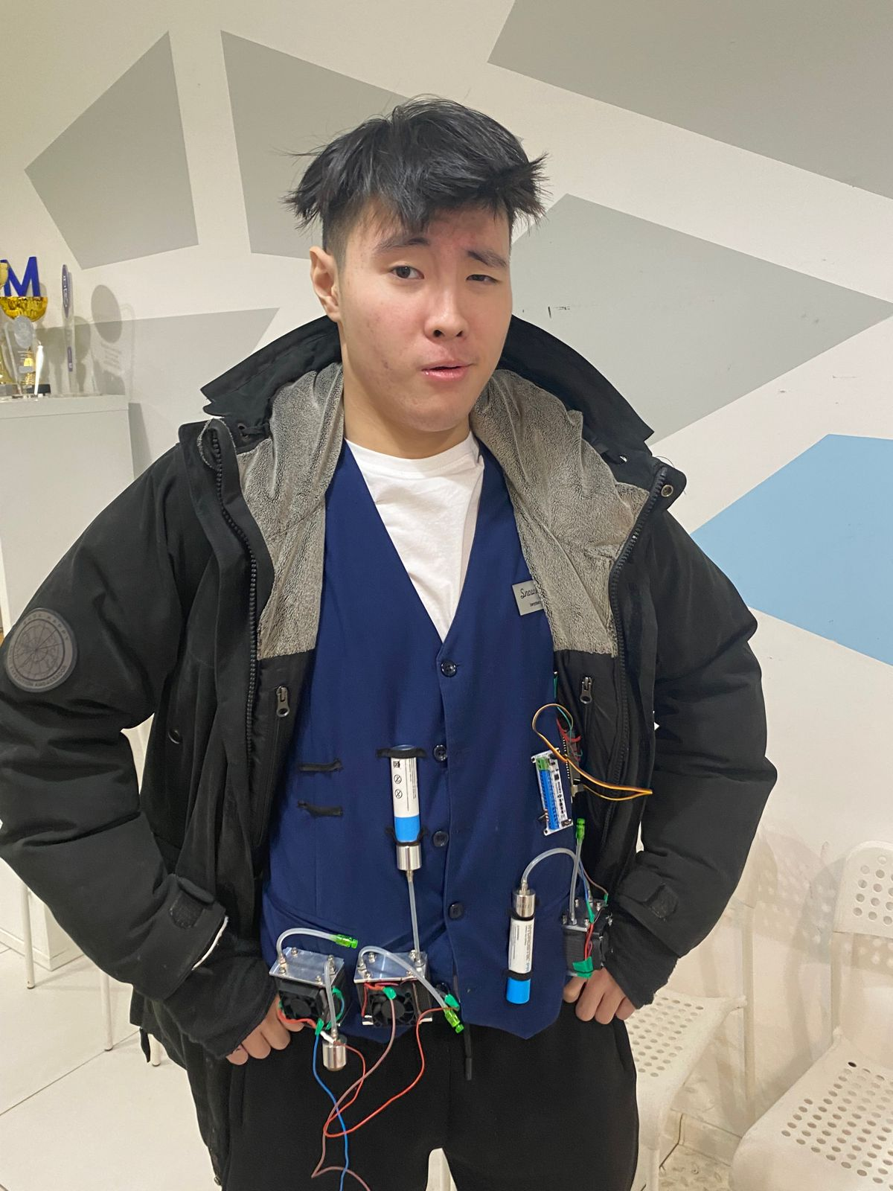
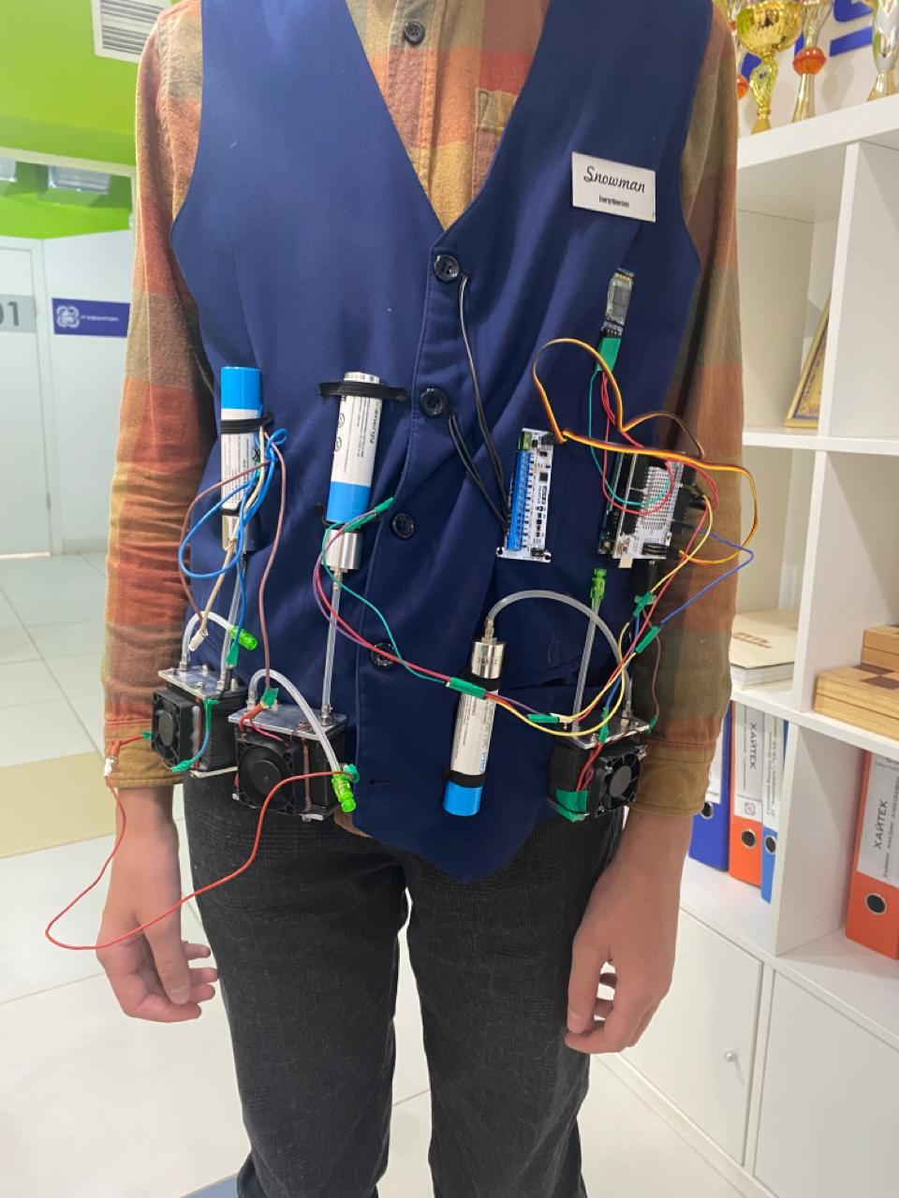
Заключение
Выводы
Изучили интернет-источники по данной проблеме и проанализировали каждый из них, написав выводы;
Анализировали существующие решения и выбрали наилучший из них и сравнили с нашим прототипом;
Для реализации замысла мы собрали умный обогреватель на ВТЭ, в теории оно должно иметь легкий вес, субъективно потреблять меньше электроэнергии чем существующие аналоги. Наш умный обогреватель довольно прост в эксплуатации;
При апробации возникли небольшие трудности, которые были в срочном порядке исправлены и будут учтены в будущем. В дальнейшем планируем развивать наш проект и участвовать на все различных конкурсных мероприятиях и грантах. Также в настоящее время мы патентуем наше устройство в качестве полезной модели.

